Slide 1
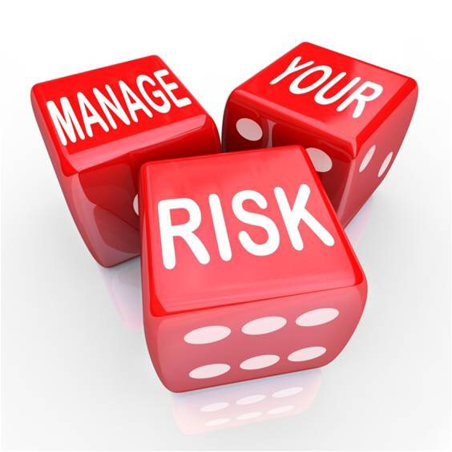
Gerenciamento de riscos
Prof. Raul Sidnei Wazlawick
UFSC-CTC-INE
Notes:
Esta Foto de Autor Desconhecido está licenciado em CC BY-SA-NC

Slide 2
Conteúdo
Plano de Gerência de Riscos
Identificação de Riscos
Checklist de Riscos
Análise de Riscos
Planos de Mitigação de Riscos
Plano de Contingência
Monitoramento de Riscos
Controle de Risco
Comunicação de Riscos

Slide 3

Risco
incertezas
problemas
planos
Notes:
Esta Foto de Autor Desconhecido está licenciado em CC BY-NC-ND

Slide 4

Modelo de gerenciamento de riscos (SEI)
Identificação.
Análise.
Planejamento.
Rastreamento ou monitoramento.
Controle.
Comunicação.
Notes:
Esta Foto de Autor Desconhecido está licenciado em CC BY-SA

Slide 5
Plano de Gerência de Riscos
Quais são os riscos identificados.
Uma análise qualitativa ou quantitativa de cada risco, por exemplo, indicando a probabilidade de sua ocorrência e seu provável impacto sobre o projeto, caso ocorra.
Como a probabilidade do risco ocorrer pode ser reduzida.
Como o impacto do risco, caso ocorra, pode ser reduzido.
O que fazer se o risco ocorrer.
Como monitorar os riscos.

Slide 6

Classificação dos riscos em relação ao conhecimento que se tem sobre eles
tratar
Riscos conhecidos.
Riscos desconhecidos.
Riscos impossíveis de prever.
minimizar

Slide 7

Identificação de Riscos
Elementos que compõe um risco:
Uma causa
Um problema

Slide 8
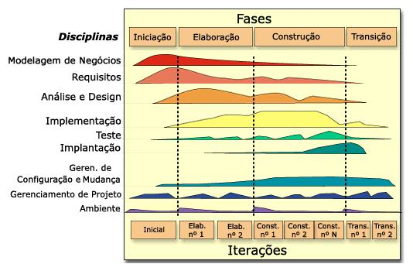
Riscos nas diferentes fases do UP

Slide 9

Técnicas para identificação de riscos
Checklists
Brainstormings
Análise de cenários

Slide 10

Fontes de riscos
Tecnologia
Pessoas
Pessoal
Cliente
Negócio
Legal
Projeto
Requisitos
Processo
Orçamento
Cronograma
Notes:
Esta Foto de Autor Desconhecido está licenciado em CC BY-SA-NC

Slide 11

Checklist de Riscos (SEI)
São definidas três grandes classes de risco:
Engenharia do produto.
Ambiente de desenvolvimento
Restrições externas.

Slide 12
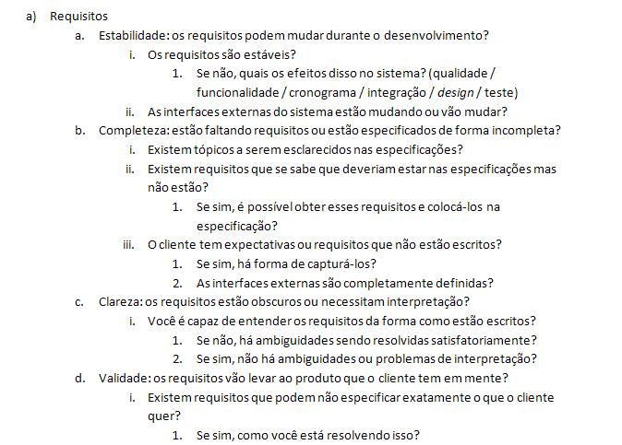
Exemplo (da engenharia do produto)

Slide 13
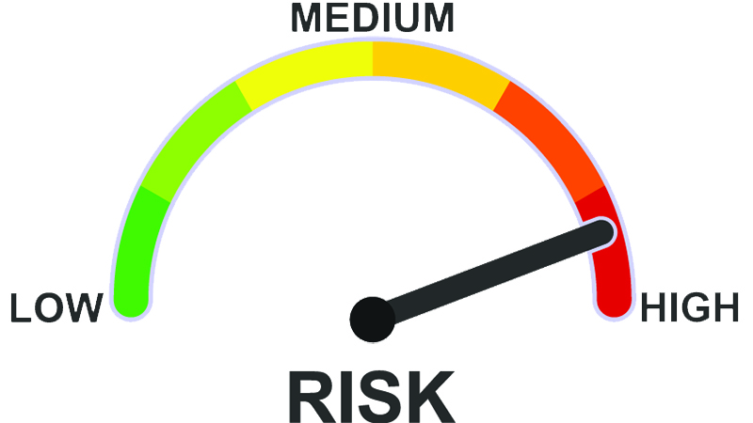
Análise de Riscos

Slide 14
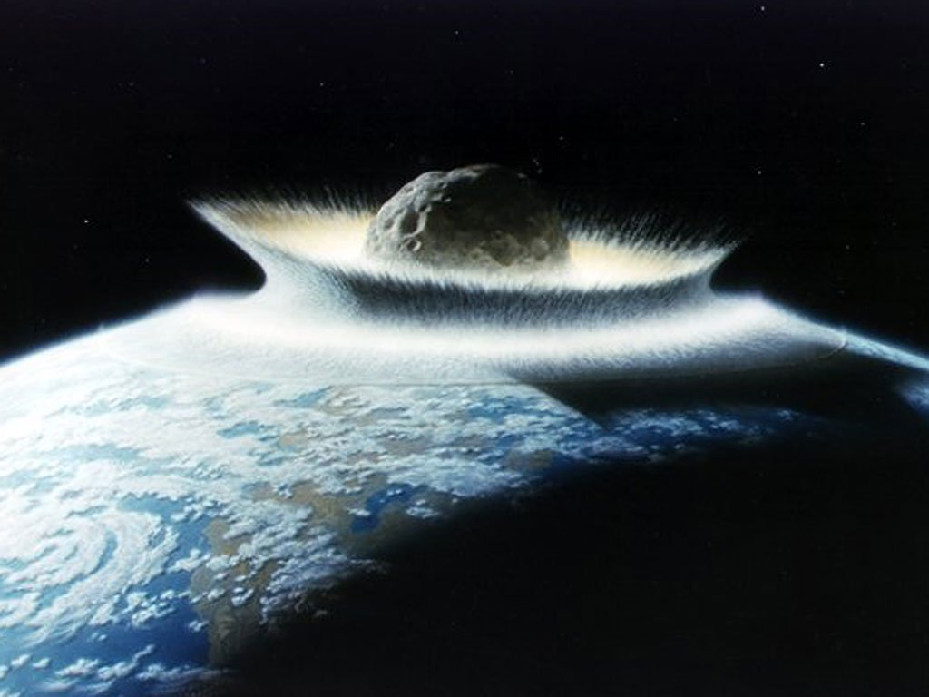
Propriedades dos riscos
Probabilidade.
Impacto.
Proximidade.
Acoplagem.
Notes:
Esta Foto de Autor Desconhecido está licenciado em CC BY

Slide 15
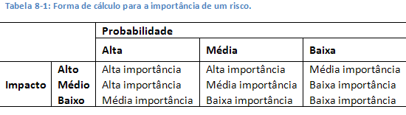
Forma de cálculo da importância ou exposição de um risco

Slide 16
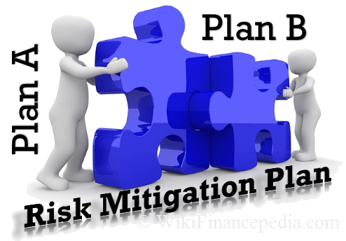
Planos de Mitigação de Riscos
plano de redução de probabilidade
plano de redução de impacto.

Slide 17
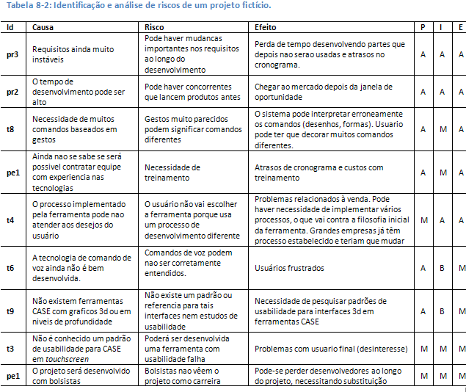
EXEMPLO (continua)

Slide 18
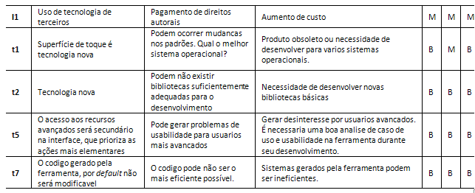
Exemplo (continuação)

Slide 19
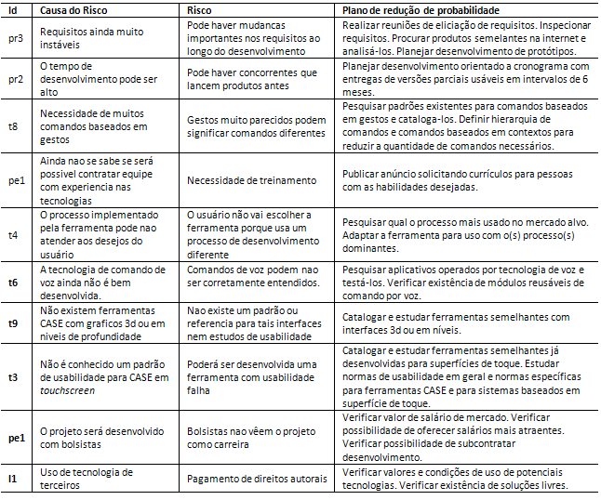
Plano de Redução de Probabilidade de Risco

Slide 20
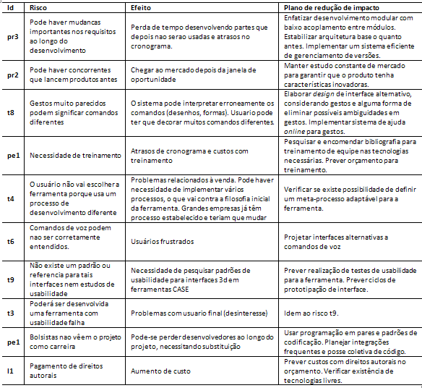
Plano de Redução de Impacto de Risco

Slide 21
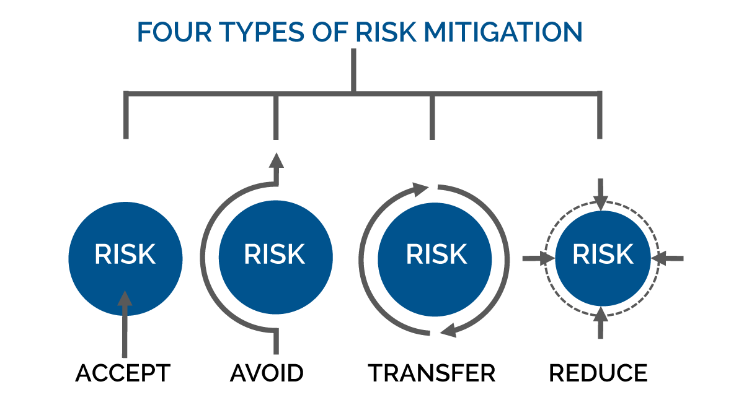
Plano de Contingência
Resposta ao risco

Slide 22
Documento (sistema) de monitoramento de risco
ID
Descrição
Probabilidade
Impacto
Importância
Primeiro indicador
Planos de mitigação e contingência
Responsável
Prazo
Status
atual
potencial
em tratamento
resolvido

Slide 23
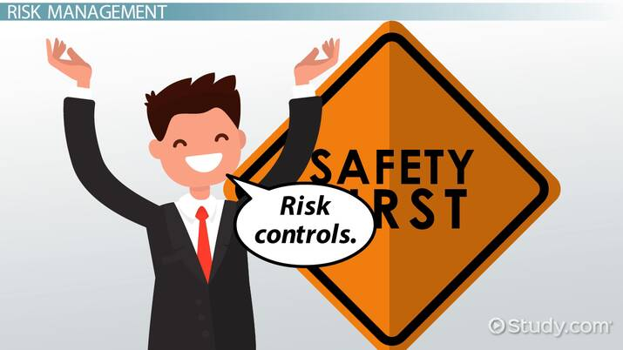
Controle de Risco
Observação e gerência
Estado do risco
Execução de planos
Estimação de esforço (...)

Slide 24
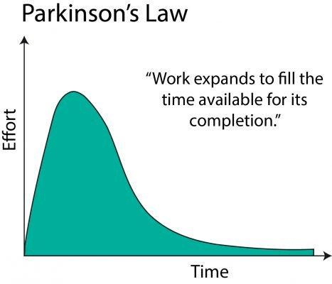
Esforço para controle de risco
Lei de Parkinson ou Síndrome do Estudante (procrastinação).

Slide 25

Comunicação de Riscos

